Slide 1



Slide 2

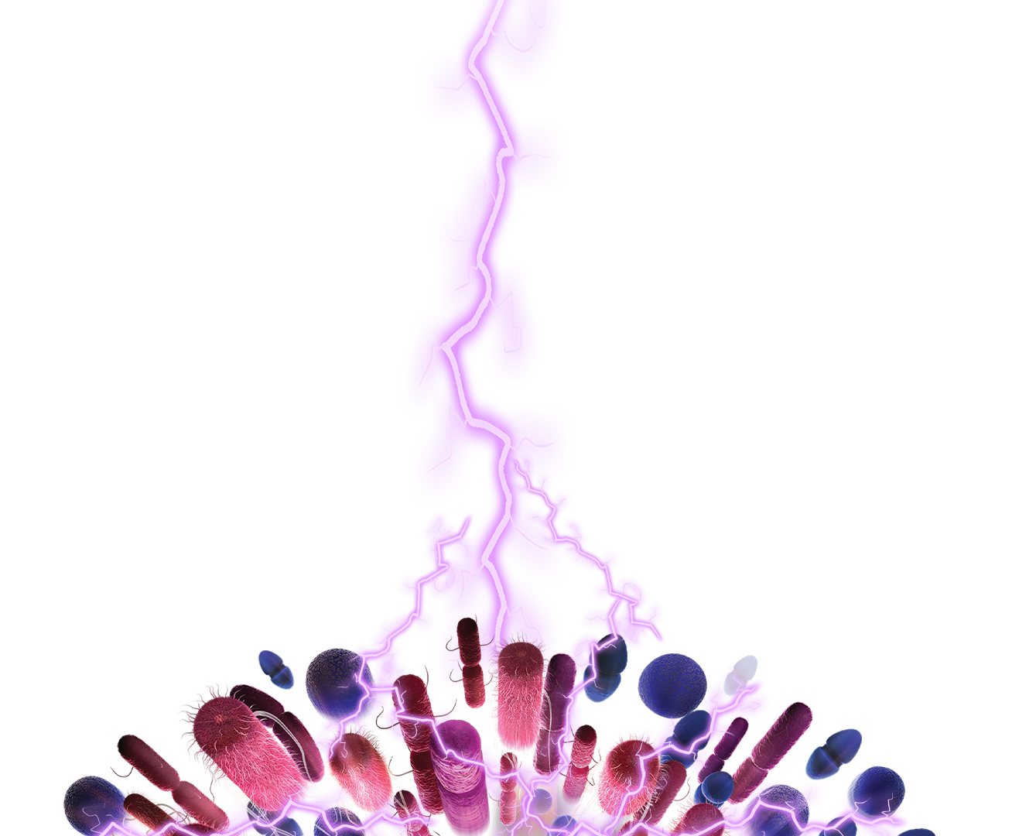
一例车祸外伤导致重度感染诊疗经过

Slide 3

● 病例简介
摘要
1.独特性：因车祸外伤致全身多处损伤，合并创伤性脑出血，创伤性血气胸以及肺部感染等，老年男性，起病快，病程短。
2.背景：患者全身多处损伤，当地医院急行脾破裂介入栓塞手术后转入我科。患者生命体征不稳定，病情危重。

Slide 4
● 患者基础信息
1.人口学信息：男，62岁，自由职业，家住贵州黔南布衣族苗族自治州
2.主诉：车祸伤致全身多处疼痛不适1天
3.既往史：平素健康状态良好，否认高血压病史，无糖尿病、结核病、肝炎等其他药源性疾病。否认吸烟史、否认饮酒史，无其他家族性遗传病。

Slide 5
● 入院后检查
1.体格检查：
T37.3℃、P154次/分钟、R30次/分钟、BP93/74mmHg
发育正常，营养良好，表情痛苦，轻度贫血貌，自主体会，平车推入病房。神志清楚，查体合作。头颅无畸形，眼球无突出及震颤，双侧瞳孔等大正圆，未见颈动脉异常搏动，未见颈静脉怒张，甲状腺未触及肿大，胸廓无畸形，双肺可闻及啰音，未见腹壁静脉曲张，腹软，未触及包块，四肢无畸形，双下肢无水肿。
2.辅助检查：
CT平扫

Slide 6
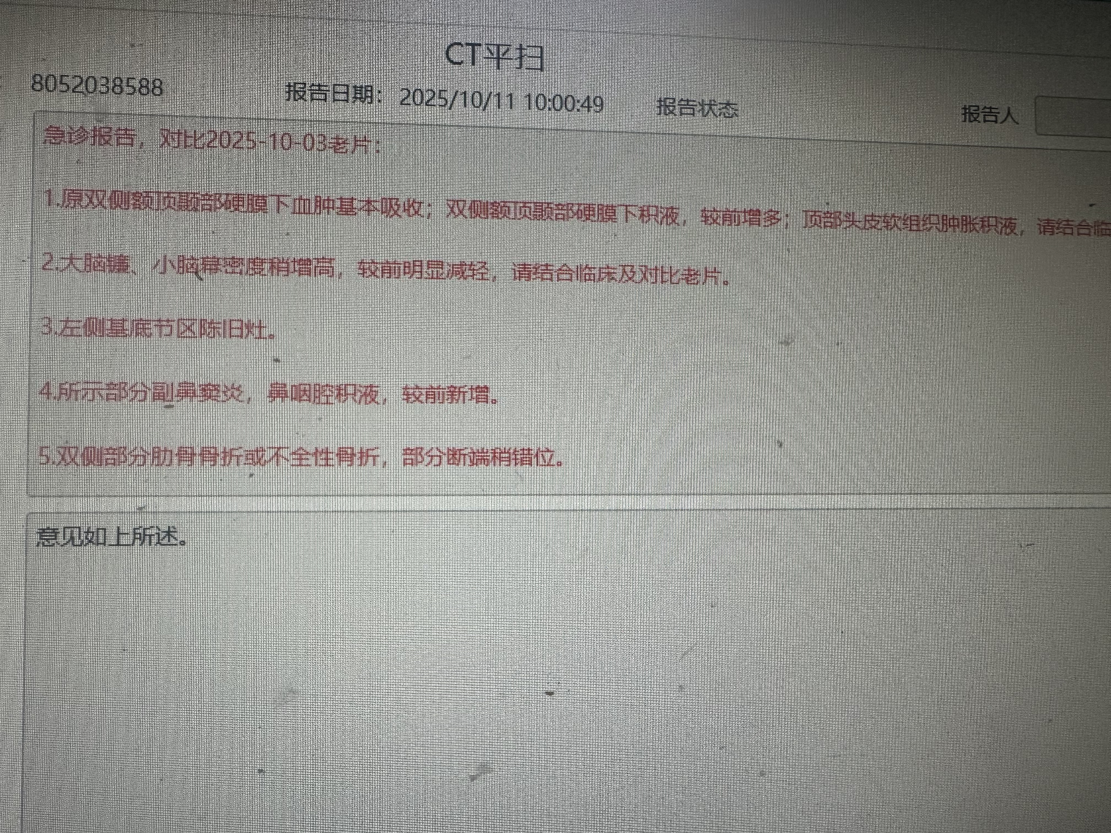
● 入院后检查
3.影像学检查：

Slide 7
● 诊断评估
诊断评估
1.初步诊断：多处损伤（主诊断）
2.诊断依据：1、车祸伤致全身多处疼痛不适1天
2、查体：T37.3℃、P154次/分钟、R30次/分钟、BP93/74mmHg 神志尚可，烦躁不安，双侧瞳孔等大等圆，对方反射灵敏，全身多处擦伤，胸部、腹部有压痛
3、辅助检查：CT示：右侧胸腔中大量积液，积血及微量积气，两肺斑片状密度增高影，考虑肺挫伤可能，腹盆腔积血。
3.鉴别诊断：1、创伤性颅内血肿，支持点：车祸外伤史；不支持点：外院CT未见颅内出血
2、其他脏器损伤，不排除合并其他脏器损伤可能
3、上肢骨折：患者车祸外伤史

Slide 8
● 治疗过程
1.药物：2025.10.29-2025.11.3
注射用多黏菌素E甲磺酸钠 200wu 雾化 q8h
注射用头孢哌酮舒巴坦 3g q6h
2025.11.3-2025.11.14
注射用舒巴坦2g q8h
注射用依拉环素50mg q12h
注射用美罗培南50mg q12h
2.手术：2025.10.3脾破裂介入栓塞手术

Slide 9
● 治疗过程
3.微生物/病理结果：CRPA、CRAB
4.方案调整：患者因肾功能及凝血指标不断恶化，停用多黏菌素E及头孢哌酮舒巴坦；换用舒巴坦联合依拉环素以及美罗培南抗感染治疗
5.指标追踪：10.29
体温37.8 白细胞14.56
11.3
体温38.9 白细胞11.74
11.6
体温36.8 白细胞21.14
11.10
体温36.5 白细胞13.34
11.13
体温36.6 白细胞9.93
11.16
体温37.0 白细胞10.23

Slide 10
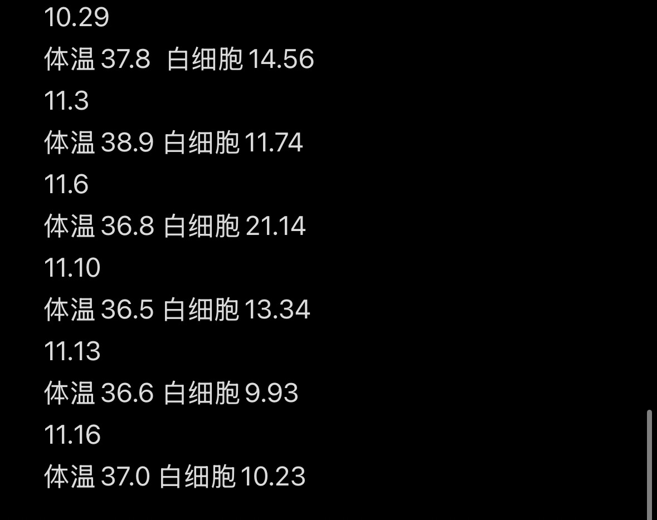
● 治疗过程
3.时间轴记录:(折线图)

Slide 11

● 诊疗体会
1.疗效评价：通过依拉环素抗感染治疗，患者感染指标较使用之前明显下降，感染症状较前好转，且无明显不良症状
2.局限性：未能经验性使用依拉环素等其他新型药物方案
3.结论：该患者虽存在肺部、肝脏、肾脏、肠道等多脏器衰竭的问题，但始动因素未肺部感染，所以抗感染治疗非常重要。依拉环素具有强效、广谱、组织浓度高且安全性好的特点。对临床常见的MDR菌显示强大的抗菌活性。

Slide 12
感谢观看
敬请指导

